Slide 1
সমস্যামূলক আচরণ ও দুষ্ক্রিয়তা

Slide 2
সূচীপত্র
সমসমস্যামূলক আচরণ ও দুষ্ক্রিয়তা
বিদ্যালয়ে প্রভাব(সাধারণভাবে)-
বিদ্যালয়ে-পরিবেশের মৌল উপাদান ও তার প্রভাব

Slide 3
মনোবিদ Skinner বলেছেন,কৈশোর অপরাধ প্রবনতা হল,আইনের সেইরুপ অবমাননা যা বয়স্করা করলে অপরাধ হিসাবে বিবেচিত হয়।

Slide 4
সমস্যামূলক আচরণের কারণ ।।ক।। শিক্ষকদের ব্যক্তিত্ব ও আচার-আচরণ- গৃহপরিবেশে শিশুরা পায় পিতামাতাকে।এঁরাই শিশুর একান্ত আশ্র্য় ও ভালোবাসার জন্য। বিদ্যালয়ে পিতামাতার স্থান নিয়ে থাকেন শিক্ষকরা।শিক্ষকদের আচার-আচরণ,দৃষ্টীভঙ্গি,স্নেহপ্রীতি,নিয়মানুবর্তিতা,পড়ানোর বিষয় সম্পর্কে আগ্রহ,বিষয়-জ্ঞান,সবকিছুই প্রত্যক্ষ ও পরোক্ষভাবে শিশু-শিক্ষার্থীর মনকে আন্দোলিত ও প্রভাবিত করে।

Slide 5
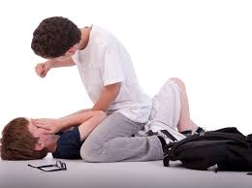
।।খ।। বিদ্যালয়ে শিক্ষা ও বৃত্তি নির্দেশনার অভাব- শিক্ষার্থীদের মধ্যে ব্যক্তিস্বাতন্ত্র্য বর্তমান।বুদ্ধি,মেজাজ,বিশেষ সামর্থ্য,রুচি,প্রবণতা পরিশ্রম করার শক্তি,অধ্যবসায়,এ সব বিষয়ে শিক্ষর্থীতে শিক্ষার্থীতে পার্থক্য কম-বেশি বর্তমান।এর ফলে শিক্ষার্থীর শিক্ষাক্ষেত্রে যেমন অনগ্রসরতা দেখা দেয়,সামগ্রিকভাবে ব্যক্তিত্বের মধ্যেও নানাবিধ জটিলতার সৃষ্টি হয়।ধীরে ধীরে শিক্ষার্থী হয় নিজেকে সবকিছু থেকে সরিয়ে নিতে চায়,না হয় শিক্ষার্থী নিজের শক্তিকে যথাযথভাবে কাজে লাগাতে পারছে না ভেবে ও অপরের দ্বারা ভুল পথে চালিত হয়েছে বলে,একটা ক্ষোভ ও রাগ অনুভব করে।এই ক্ষোভ নানাপ্রকার আক্রমণাত্মক কার্যের মাধ্যমে মাথা চাড়া দিয়ে ওঠে।

Slide 6
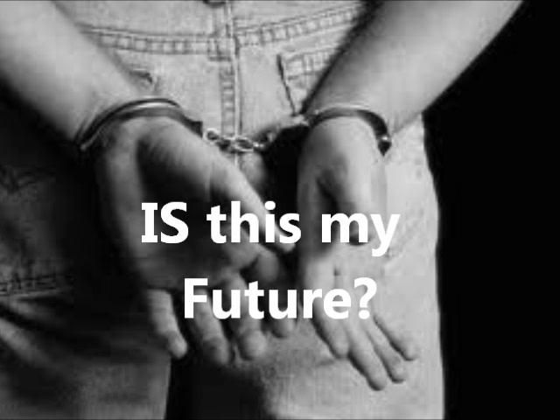
।।গ।। পরীক্ষা পদ্ধতি- বিদ্যালয়ে পরীক্ষা গ্রহণ পদ্ধতির ওপর বিদ্যালয়ের পঠন-পাঠনের কার্যক্রম অনেক পরিমানে নির্ভর করে।পরীক্ষা নিয়ে যদি বিদ্যালয়ে সতর্কতা অবলম্বন না করে,পরীক্ষাপত্র যদি যথাযথভাবে দেখা না হয়,তা হলে শিক্ষার্থীদের মধ্যে অসন্তোষ ও বিক্ষোভ দেখা দেয়।এর ফলেও শিক্ষার্থীর মধ্যে নানাপ্রকার সমস্যামূলক আচার-আচরণ দেখা দেয়।।

Slide 7
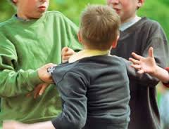
।।ঘ।। অসামাজিক বিদ্যালয়ে পরিবেশ- বিদ্যালয়ে যদি নিয়মশৃঙ্খলা না থাকে,চিৎকার হই হুল্লোড় যদি সর্বদা বিদ্যালয়ে চলতে থাকে তা হলে শিক্ষার্থী অশান্ত ও অস্থির পরিবেশের মধ্যে নিয়ত থেকে সমাজীকরণের সুযোগ ঠিকভাবে পায় না।বিন্যস্ত ও সুস্থ বিদ্যালয় পরিবেশের সমাজীকরণের একটি প্রধান শক্তি ও হাতিয়ার।

Slide 8
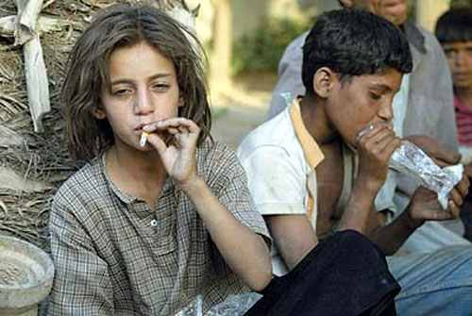
অপরাধ প্রবণতা শিক্ষাক্ষেত্রে একটি জটিল সমস্যা।আমাদের সমাজে যখন খুব ছোটো ছোটো ছেলেমেয়ে সমাজ নির্ধারিত আচরণধারা থেকে বিচ্যুত হয় তখন তাকে সমস্যামূলক আচরন বলে।

Slide 9
মানসিক স্বাস্থ্যবিদ্যা ডঃ জগদিন্দ্র মন্ডল সোমা বুক এজেন্সি ব্যতিক্রমধর্মী শিশু ও তার শিক্ষা ডঃদেবব্রত দেবনাথ আশিষ কুমার দেবনাথ রীতা বুক এজেন্সি

Slide 10
ধন্যবাদ

